Slide 1
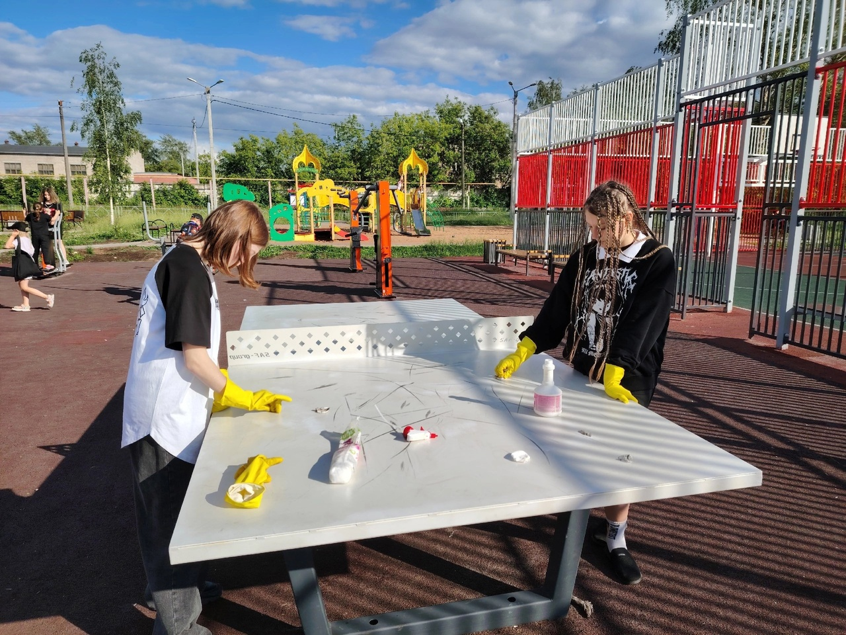
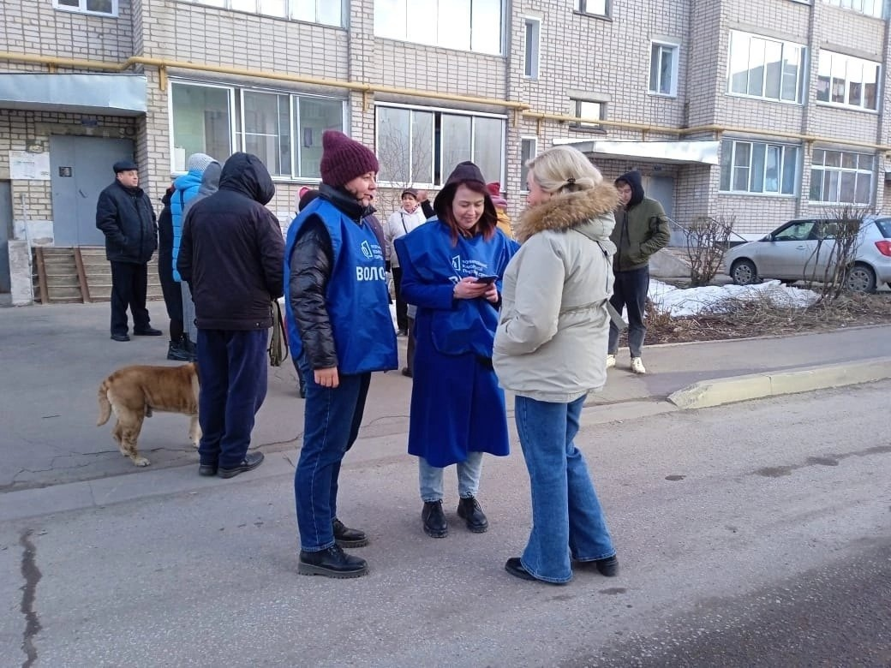
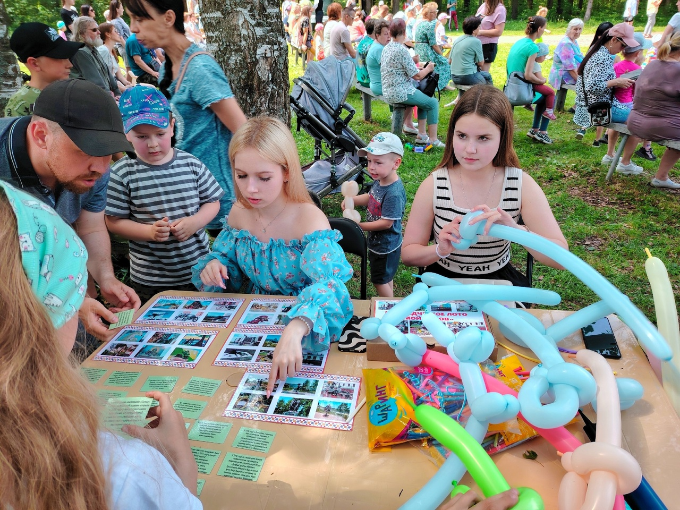
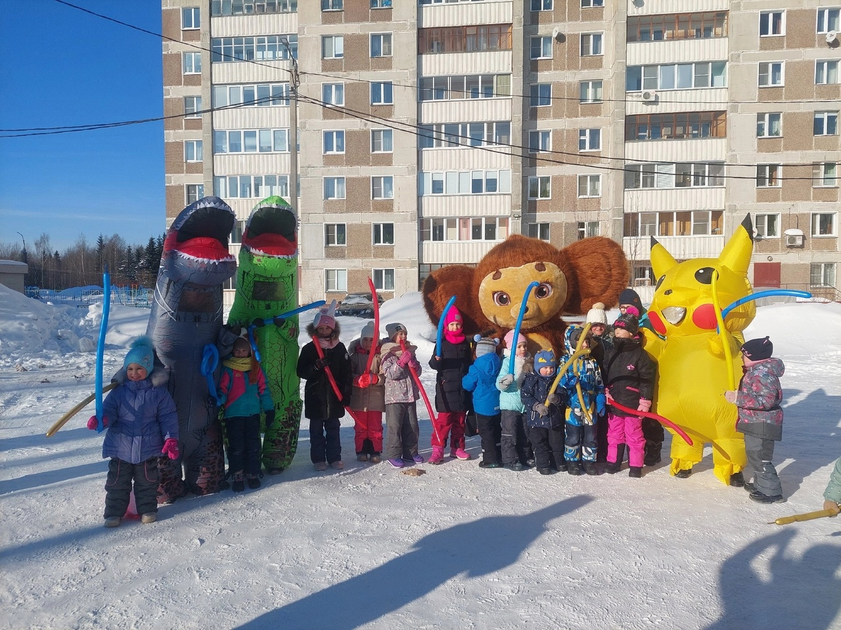
«ДАРЮ ДОБРО» на базе подростково-молодежного КЛУБА «РИТМ»
ВОЛОНТЕРСКАЯ ОРГАНИЗАЦИЯ

Slide 2
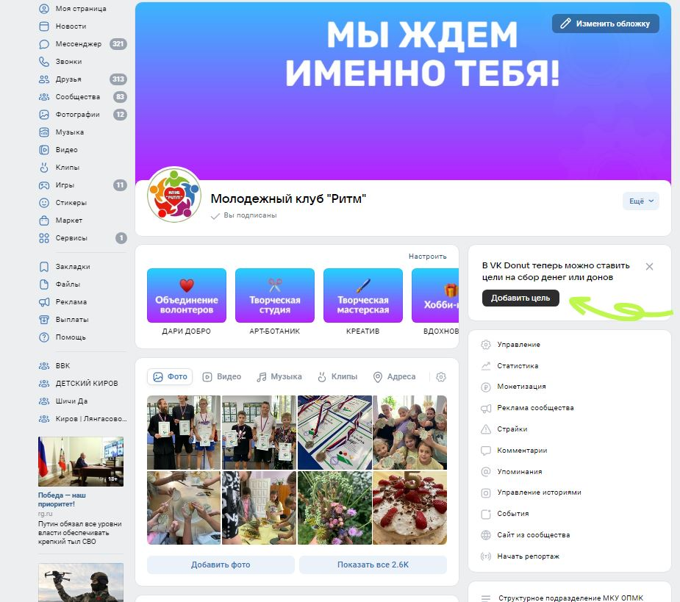
МОЛОДЕЖНЫЙ КЛУБ «РИТМ»

Slide 3
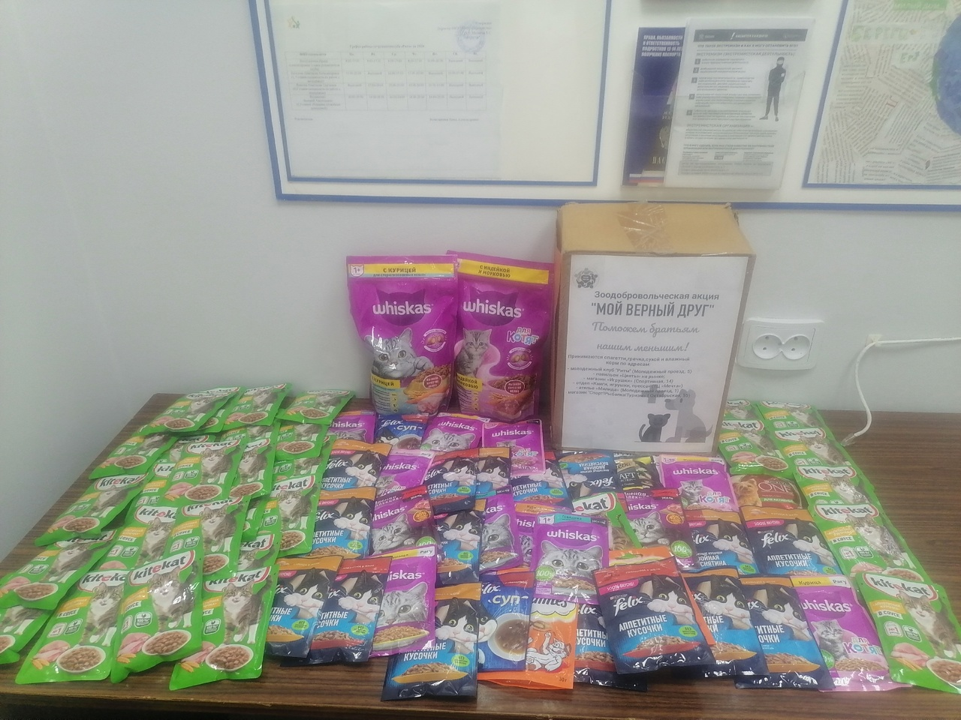

ЗООВОЛОНТЕРСТВО

Slide 4

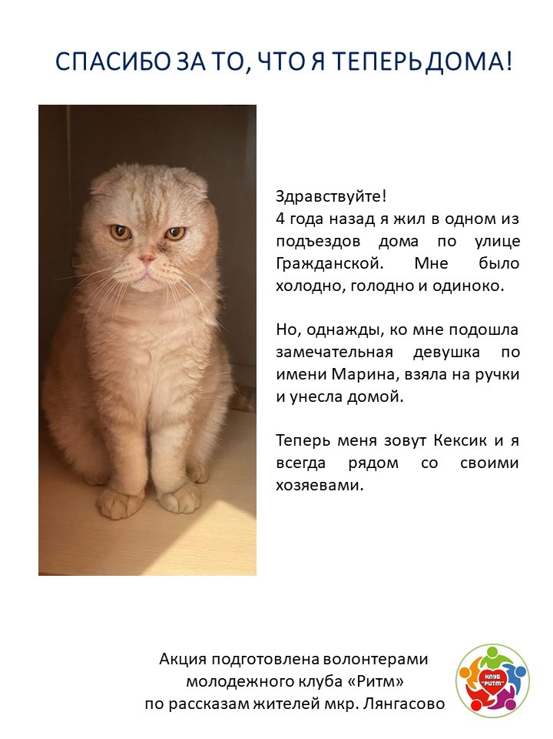
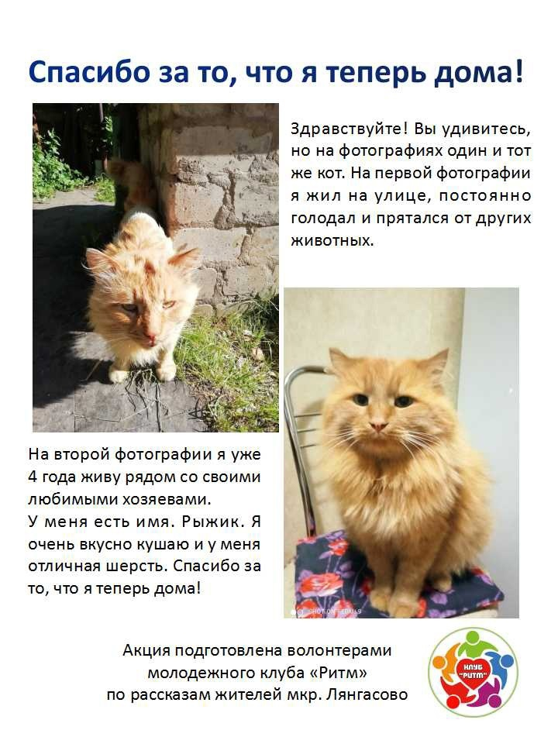
ЗООВОЛОНТЕРСТВО

Slide 5
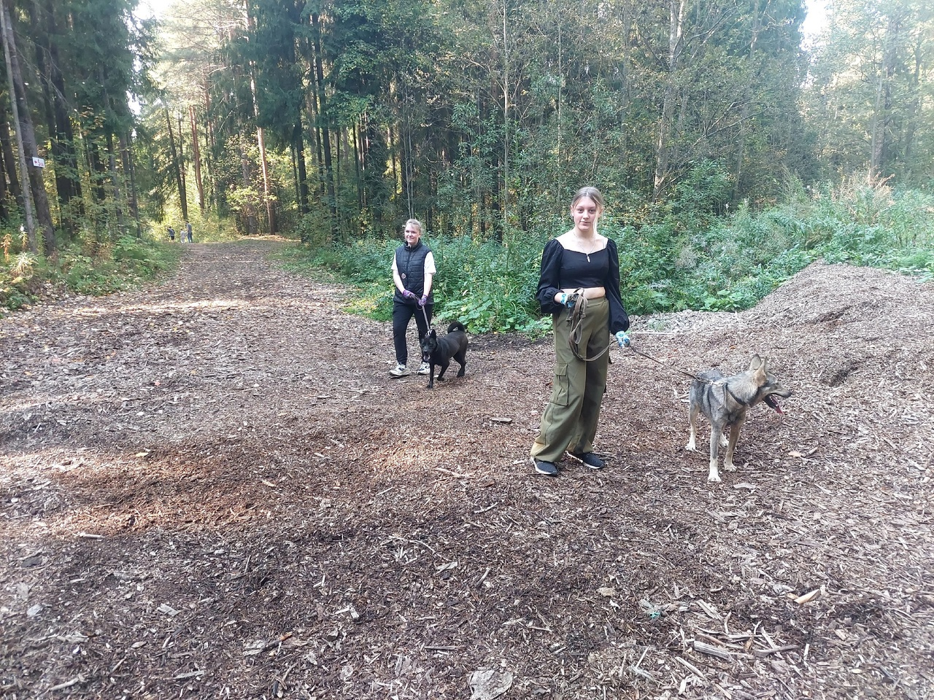
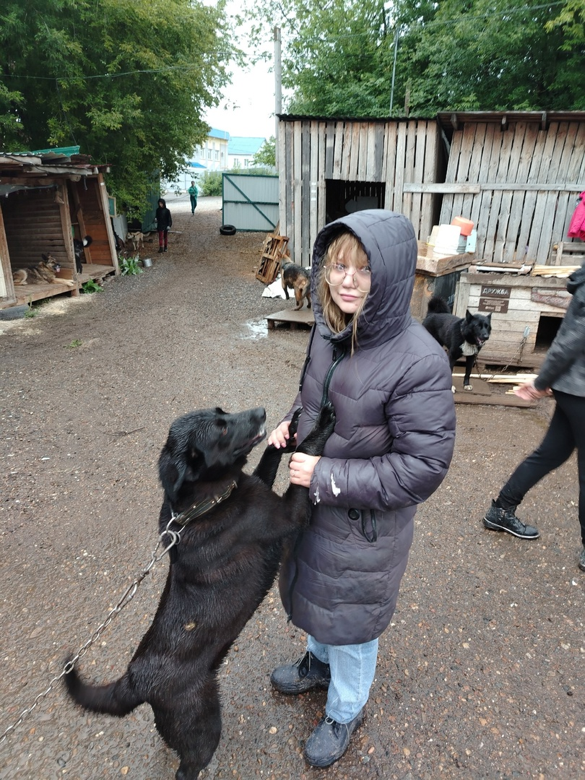
ЗООВОЛОНТЕРСТВО

Slide 6
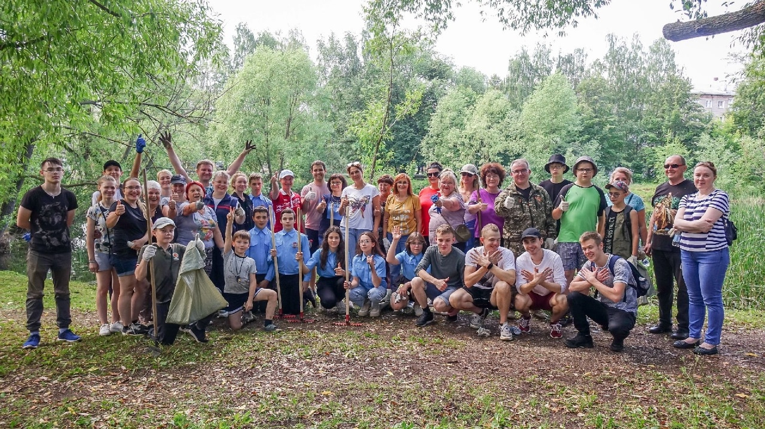
ЭКОВОЛОНТЕРСТВО

Slide 7
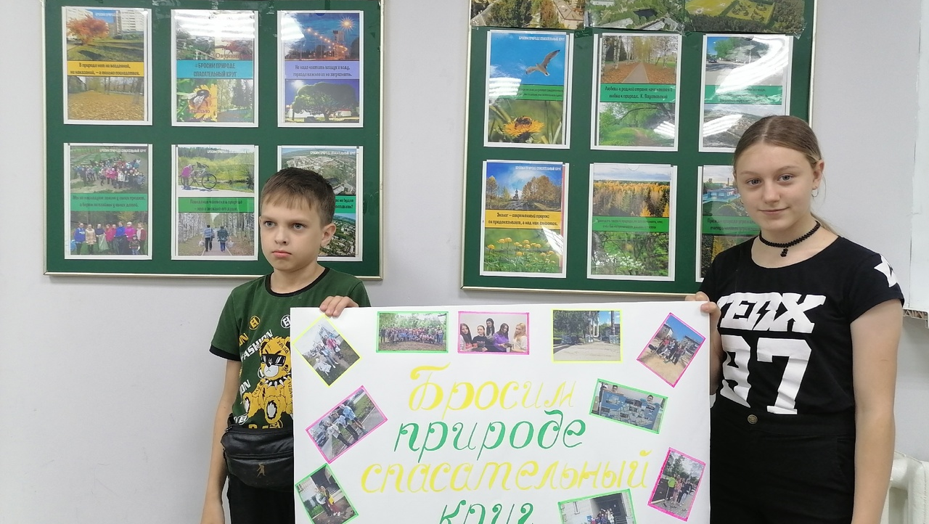
ЭКОВОЛОНТЕРСТВО

Slide 8
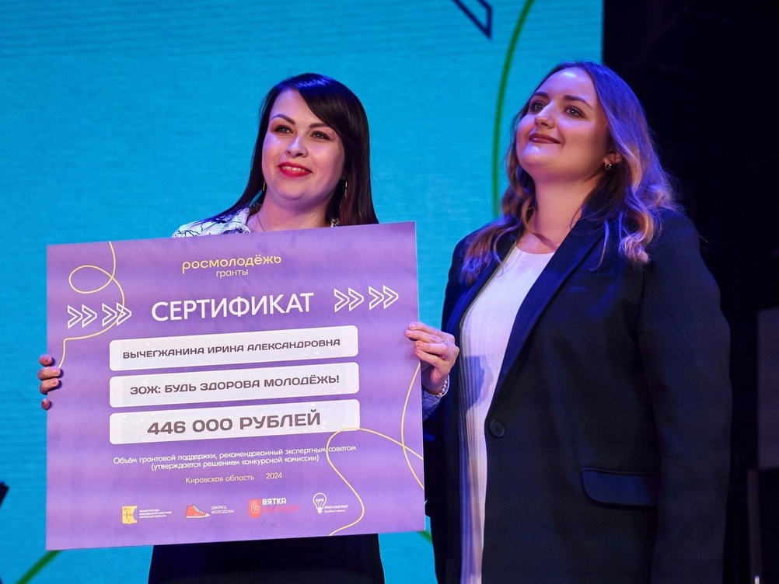
СПОРТИВНОЕ ВОЛОНТЕРСТВО

Slide 9
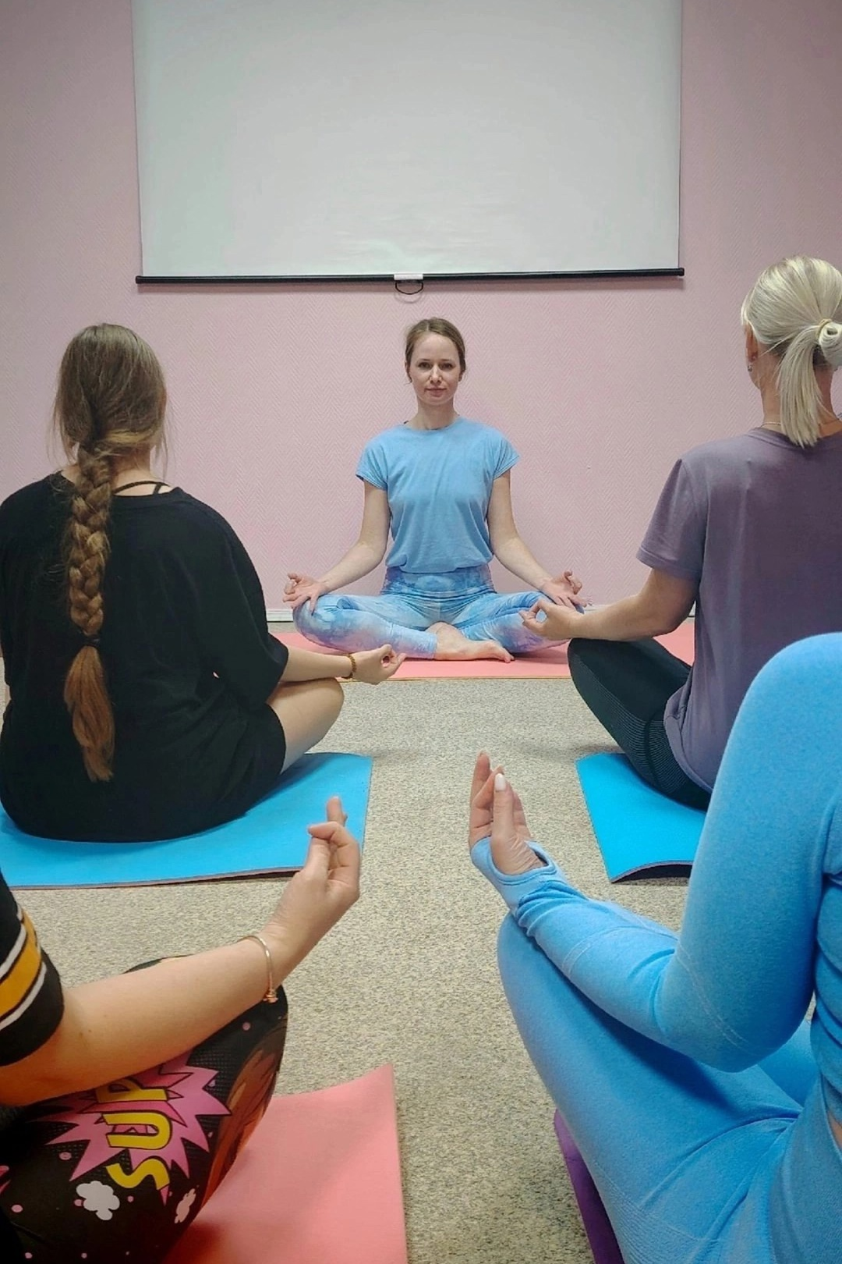
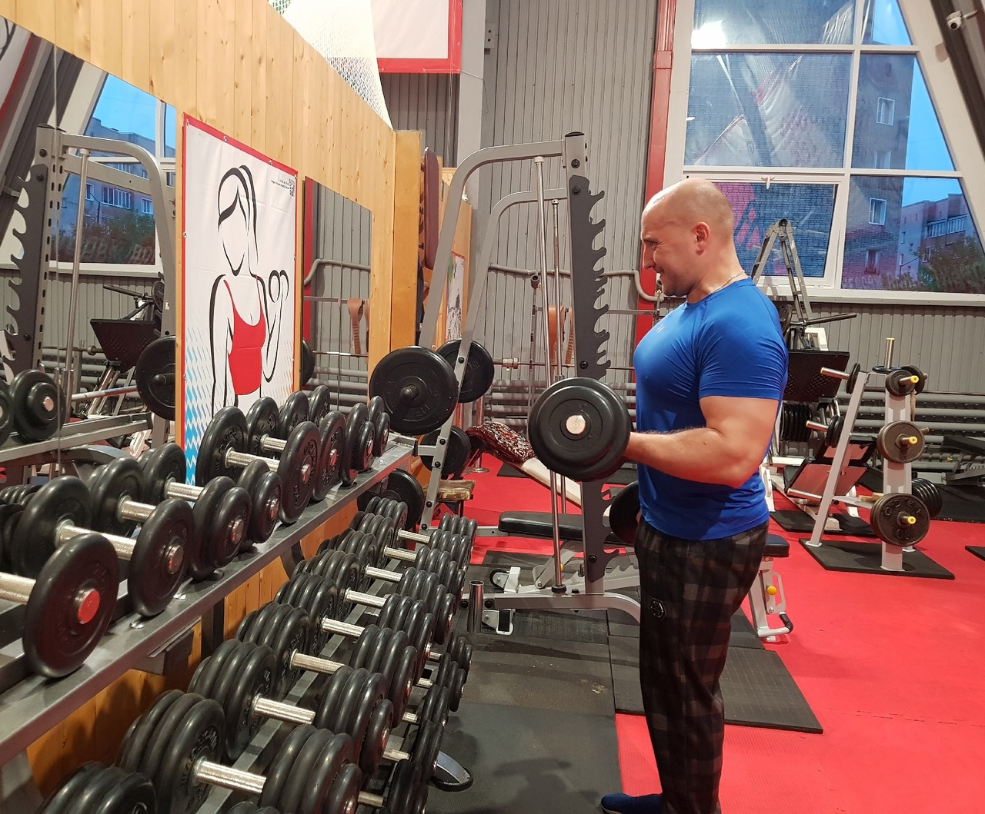
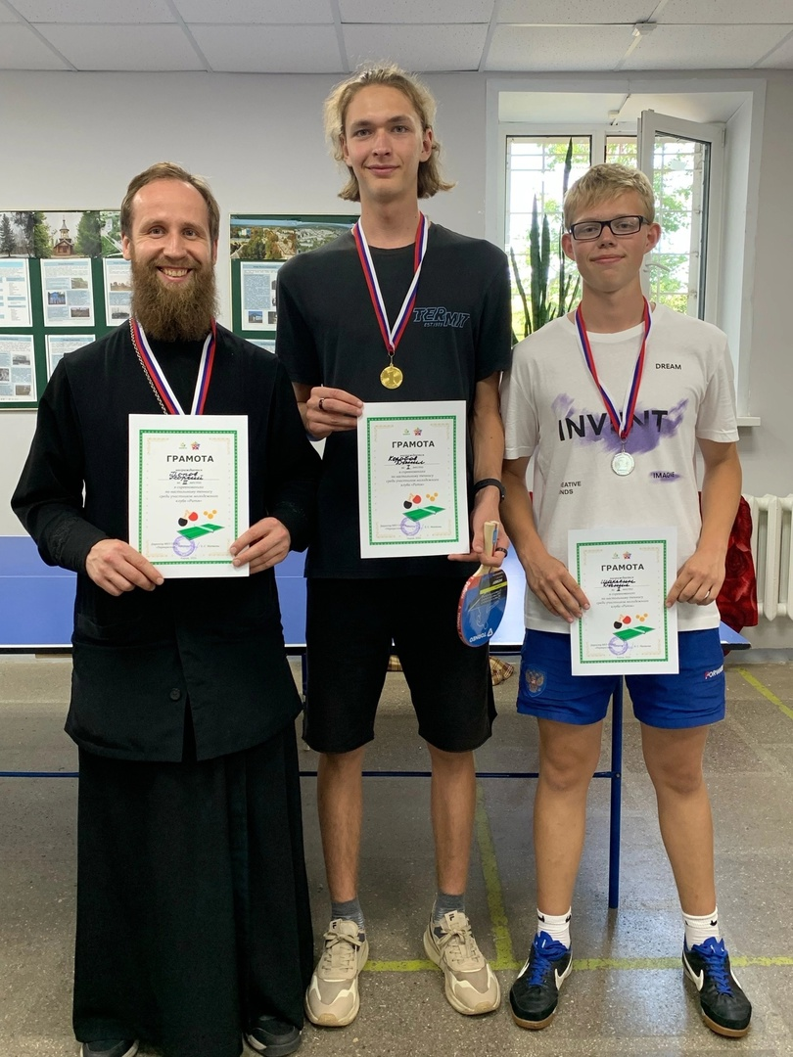
СПОРТИВНОЕ ВОЛОНТЕРСТВО

Slide 10
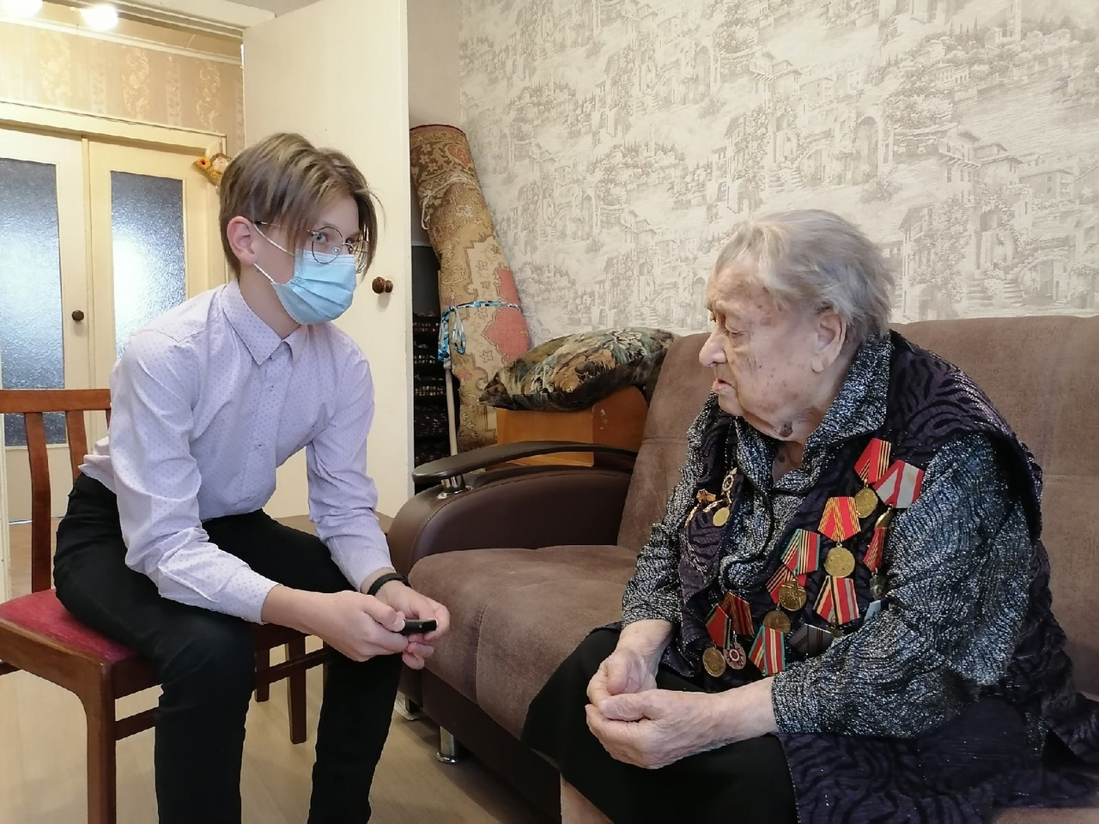
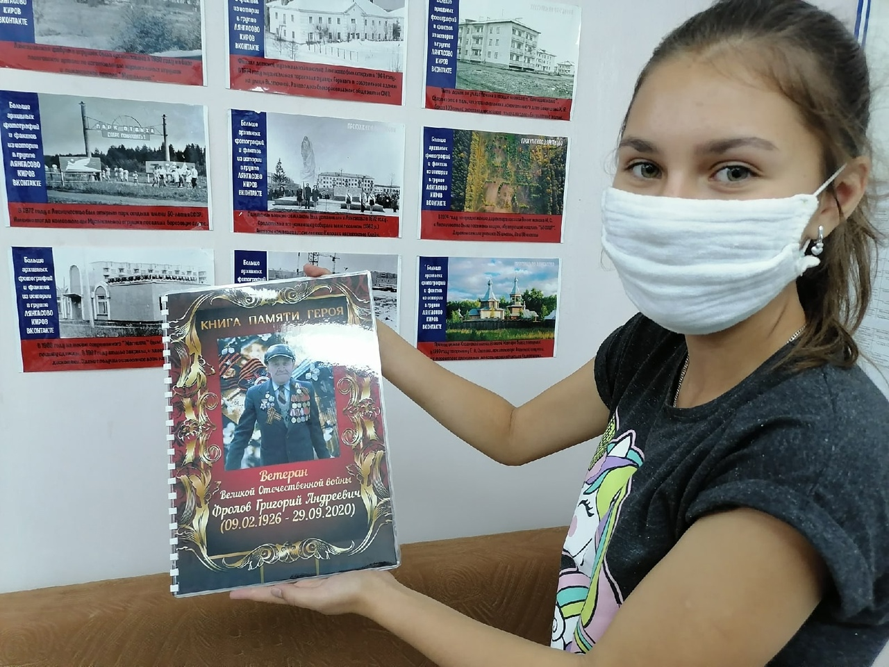
ПАТРИОТИЧЕСКОЕ ВОЛОНТЕРСТВО
ПРОЕКТ «ГЕРОИ ЖИВУТ РЯДОМ»: СОЗДАНИЕ ИМЕННЫХ СБОРНКОВ

Slide 11
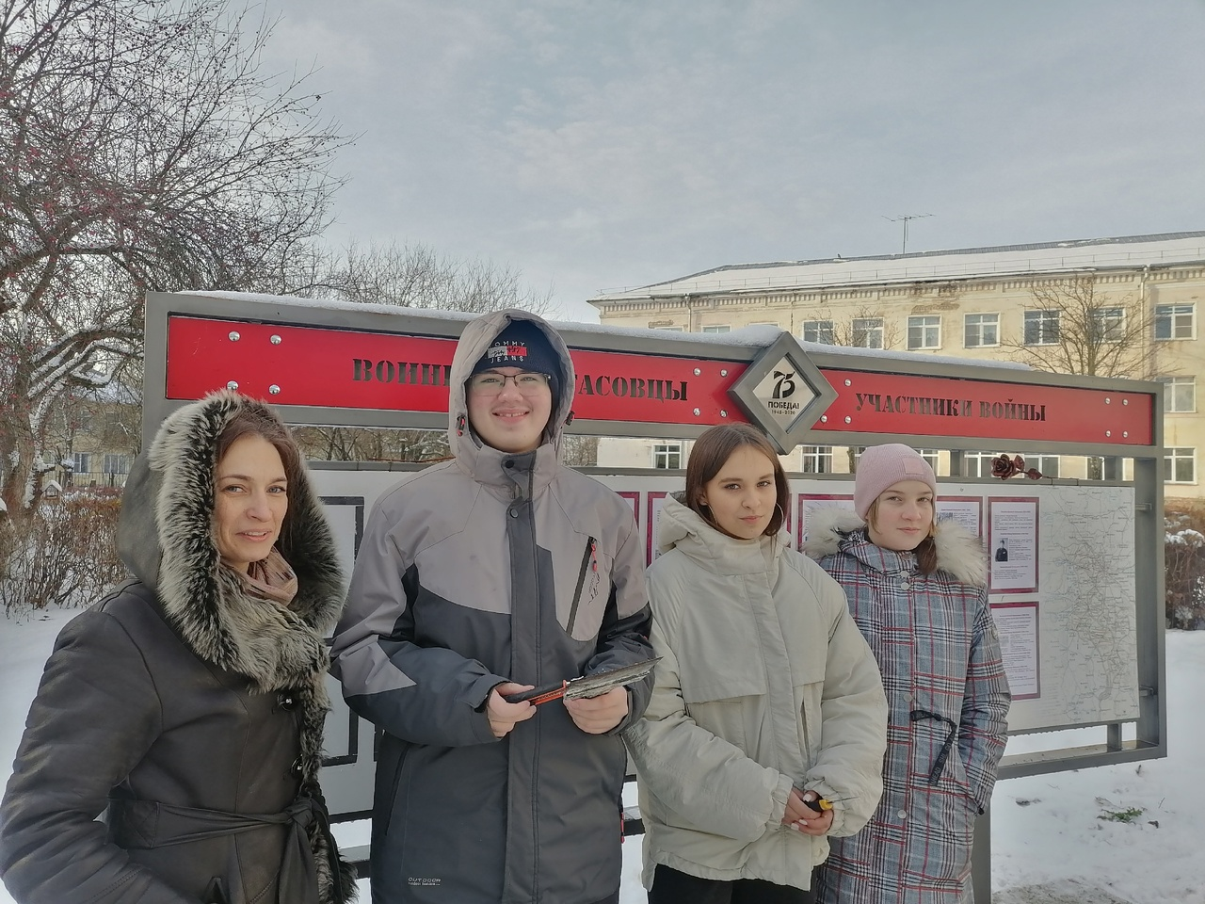
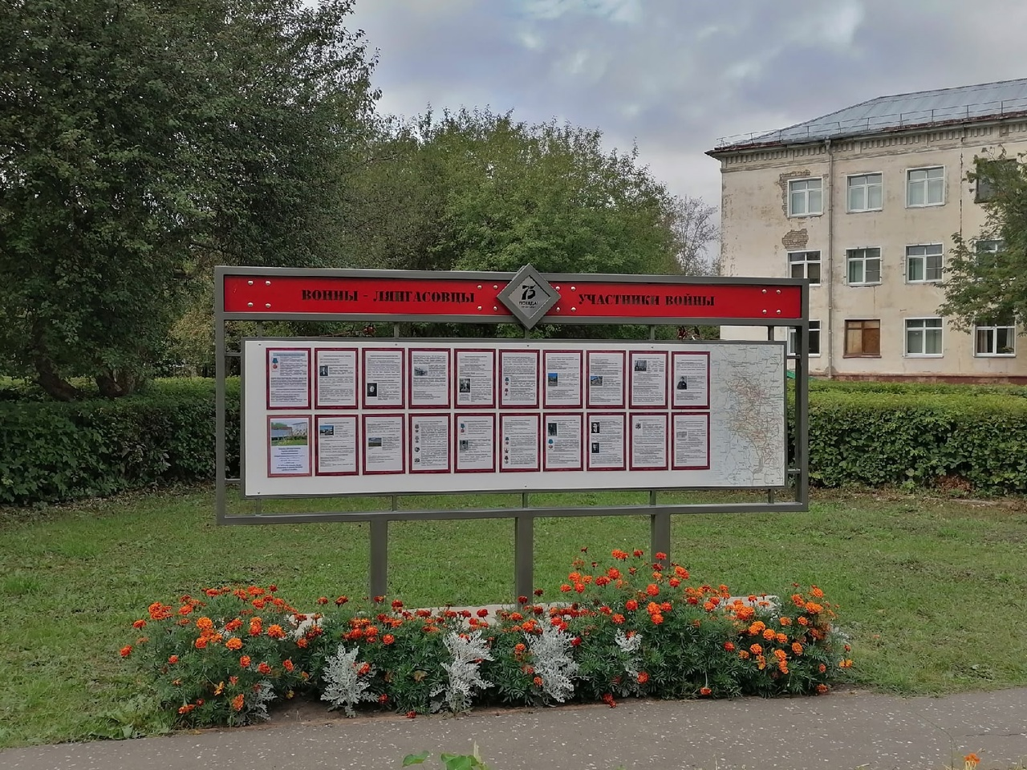
ПаТРИОТИЧЕСКОЕ ВОЛОНТЕРСТВО

Slide 12
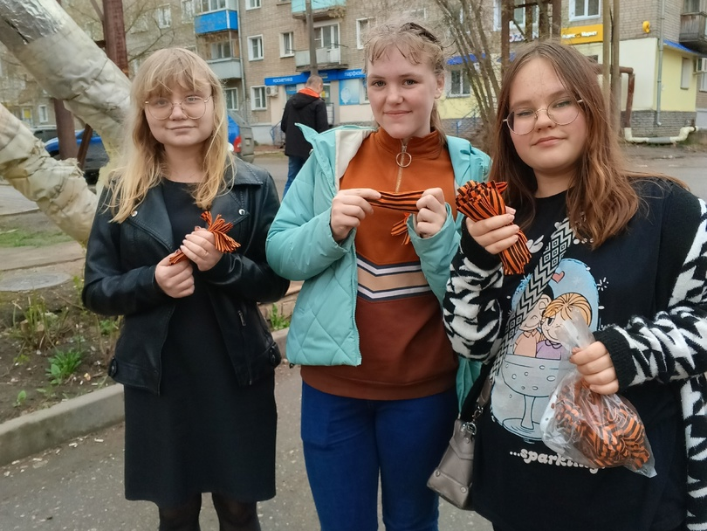
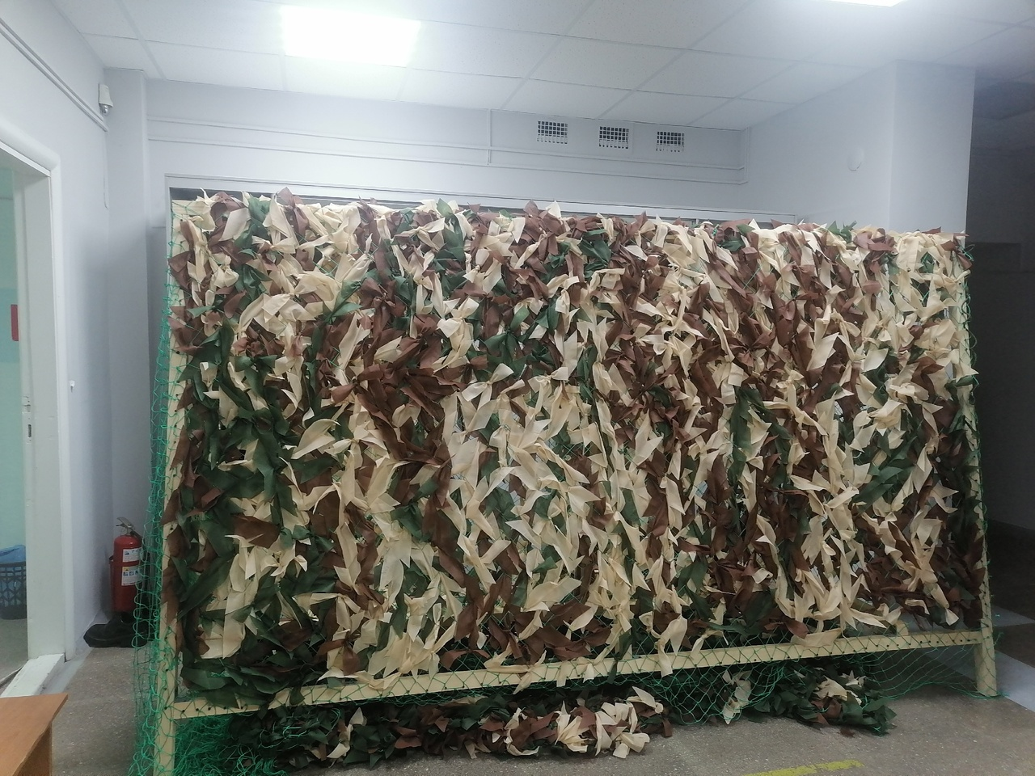
ПаТРИОТИЧЕСКОЕ ВОЛОНТЕРСТВО

Slide 13
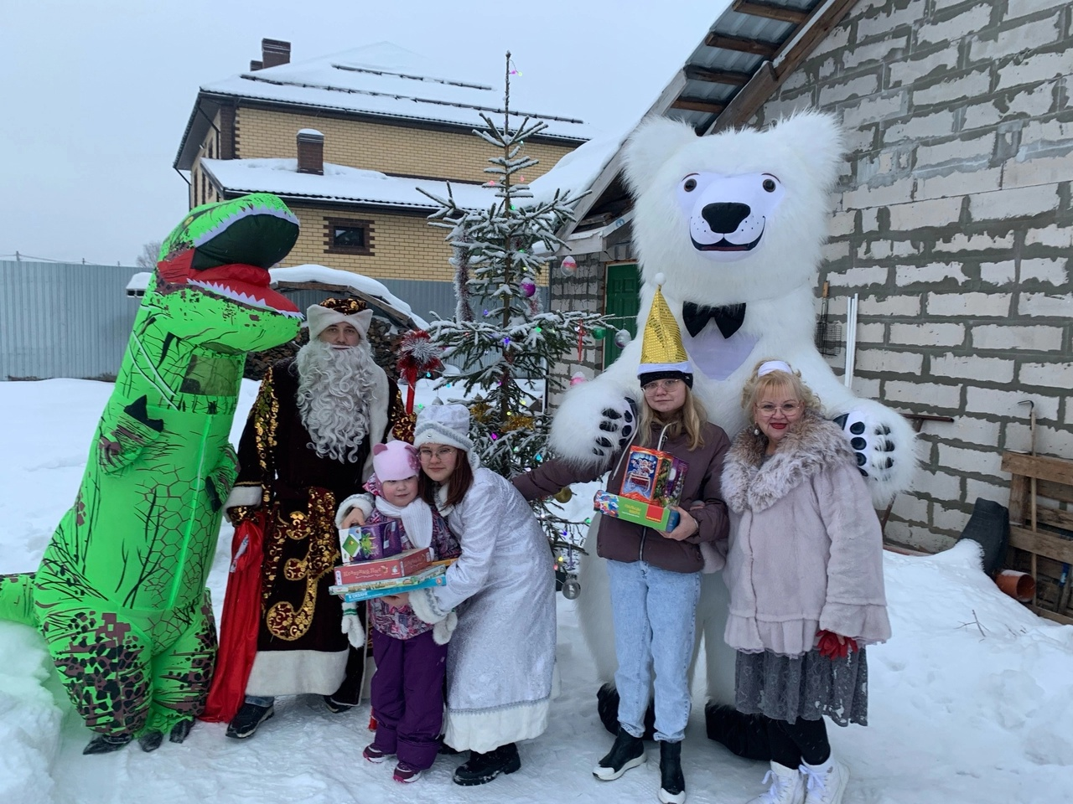
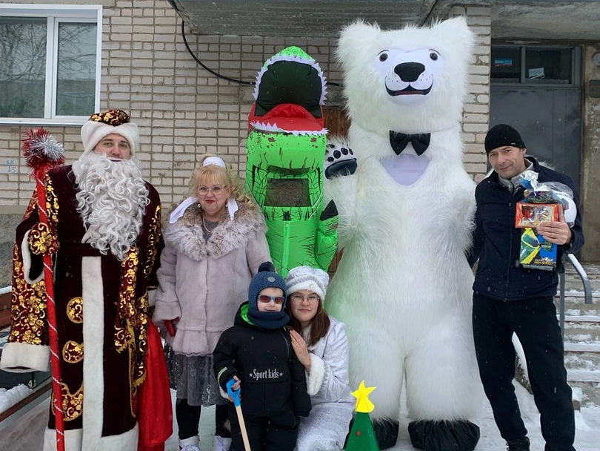
СОЦИАЛЬНОЕ ВОЛОНТЕРСТВО

Slide 14
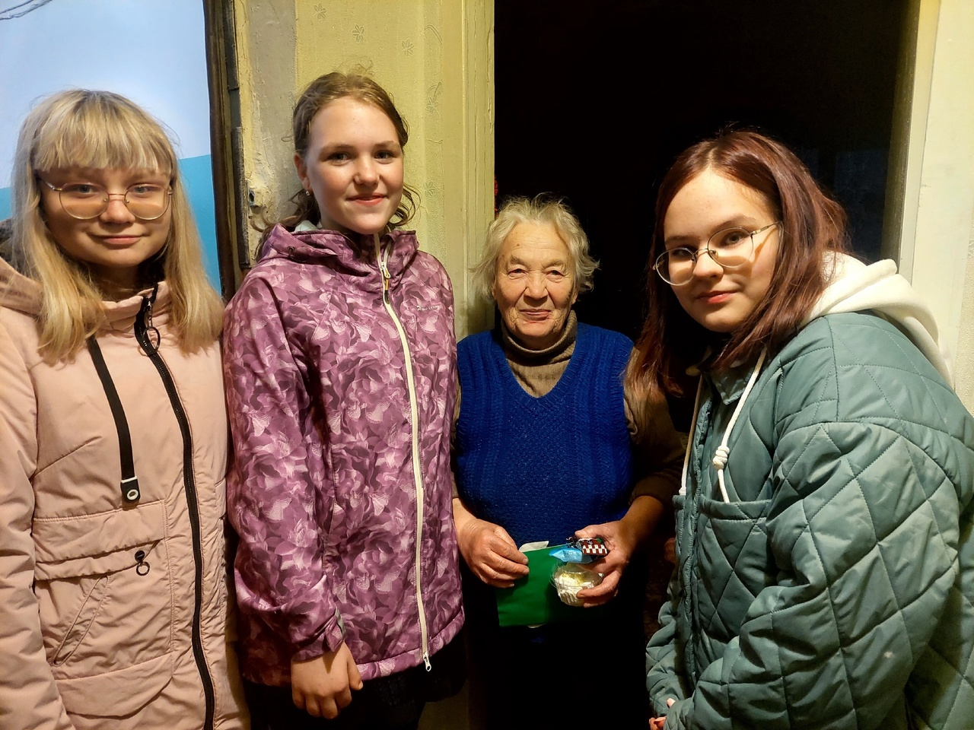
СОЦИАЛЬНОЕ ВОЛОНТЕРСТВО

Slide 15
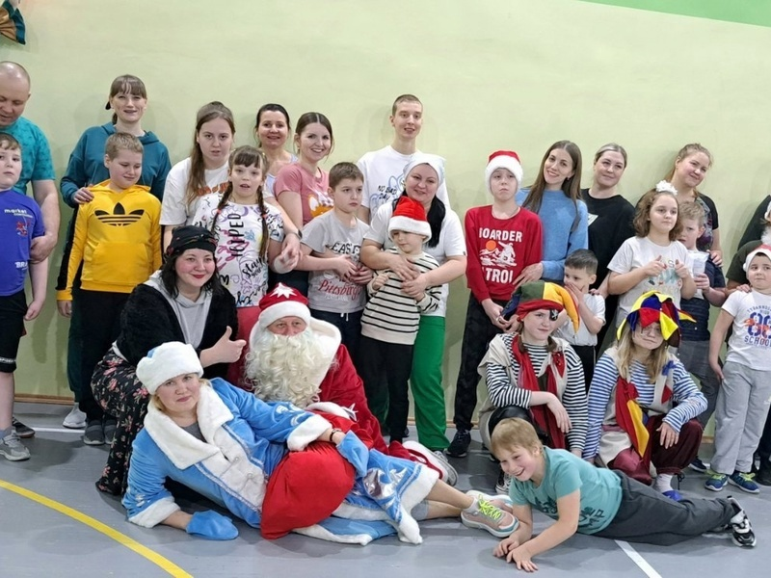
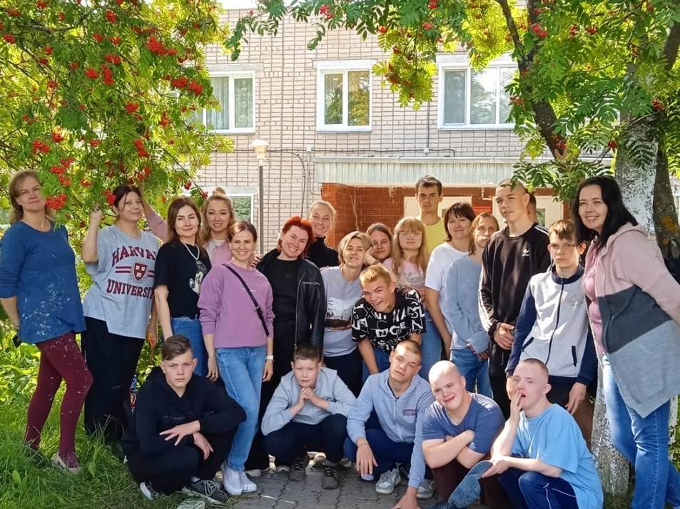
СОЦИАЛЬНОЕ ВОЛОНТЕРСТВО

Slide 16
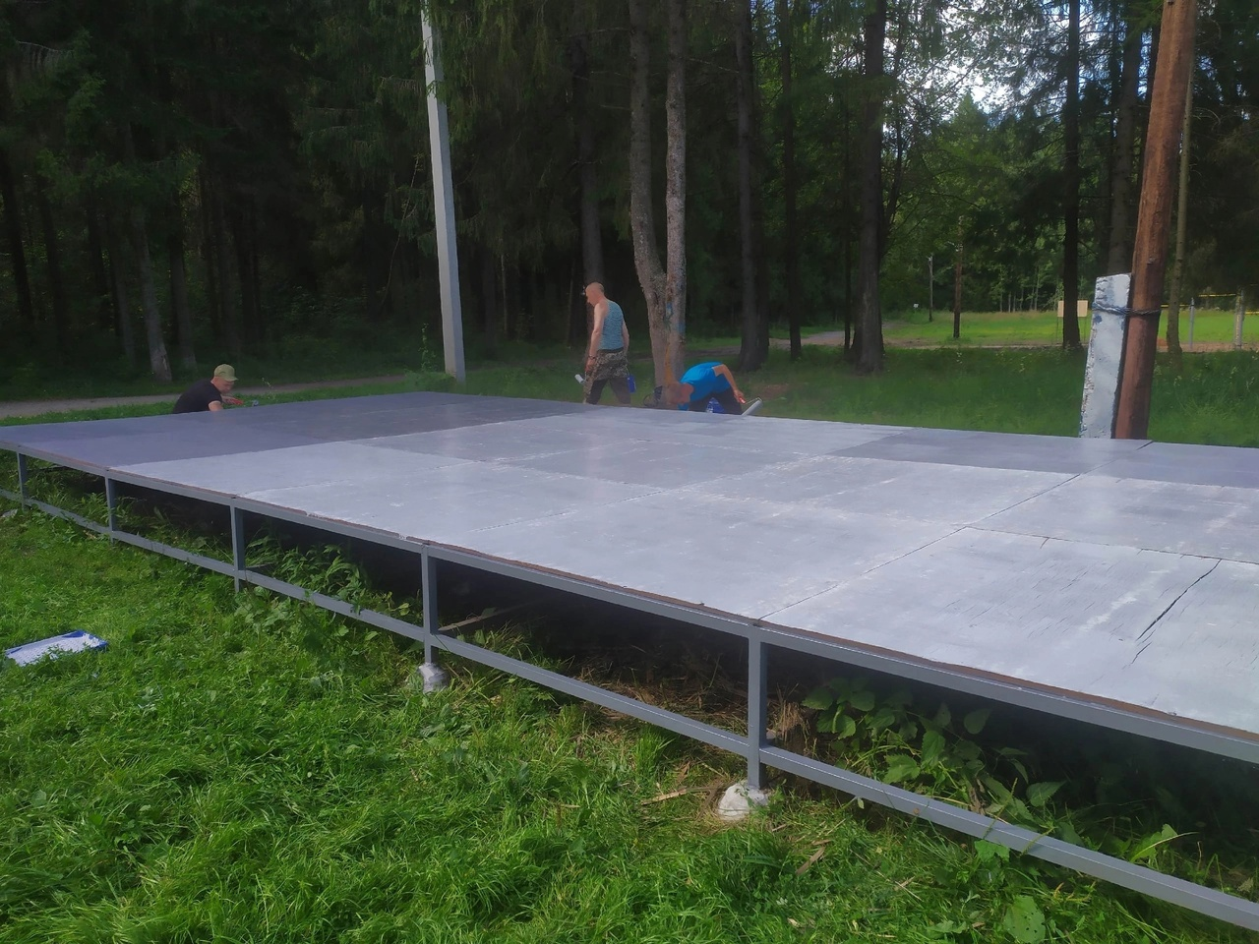
ВОЛОНТЕРЫ БЛАГОУСТРОЙСТВА

Slide 17
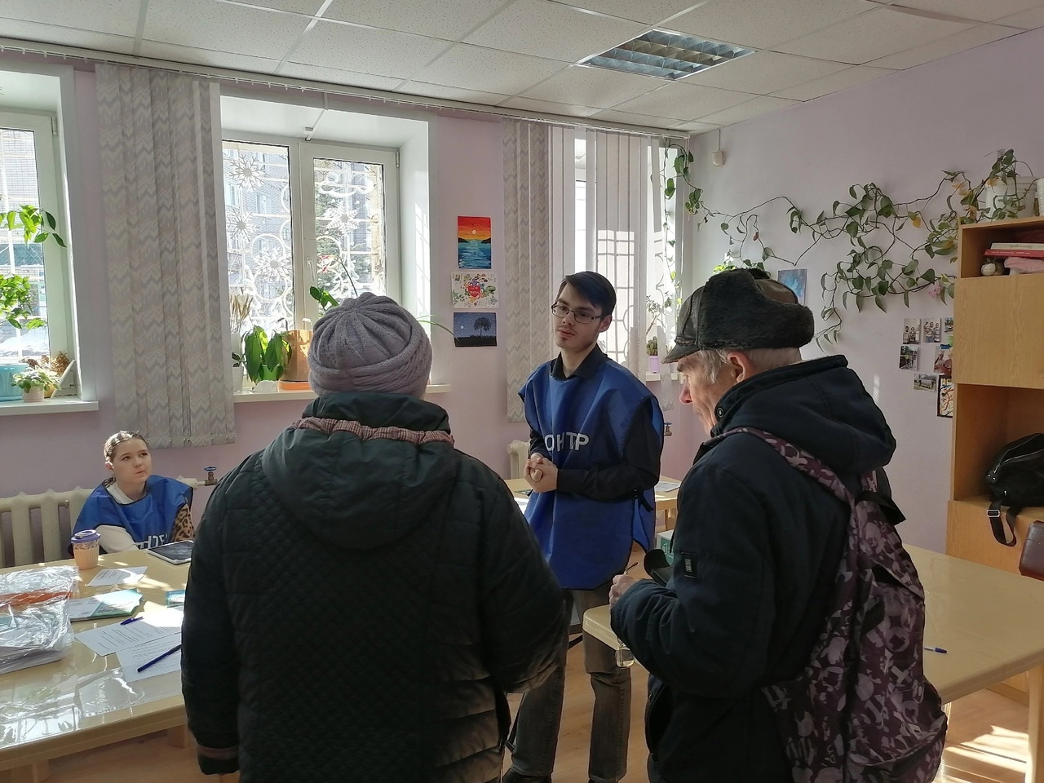
ВОЛОНТЕРЫ БЛАГОУСТРОЙСТВА

Slide 18
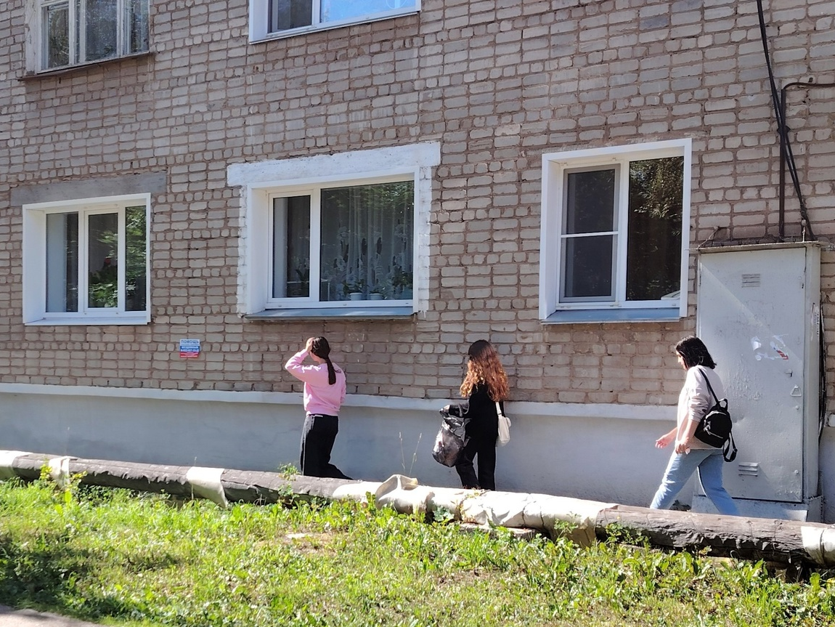
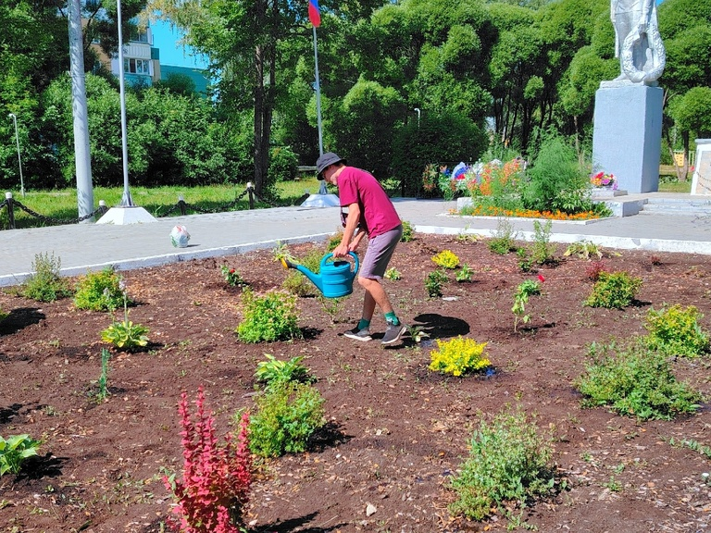
ВОЛОНТЕРЫ БЛАГОУСТРОЙСТВА

Slide 19

СОБЫТИЙНОЕ ВОЛОНТЕРСТВО: ПРОЕКТЫ-ПОБЕДИТЕЛИ

Slide 20
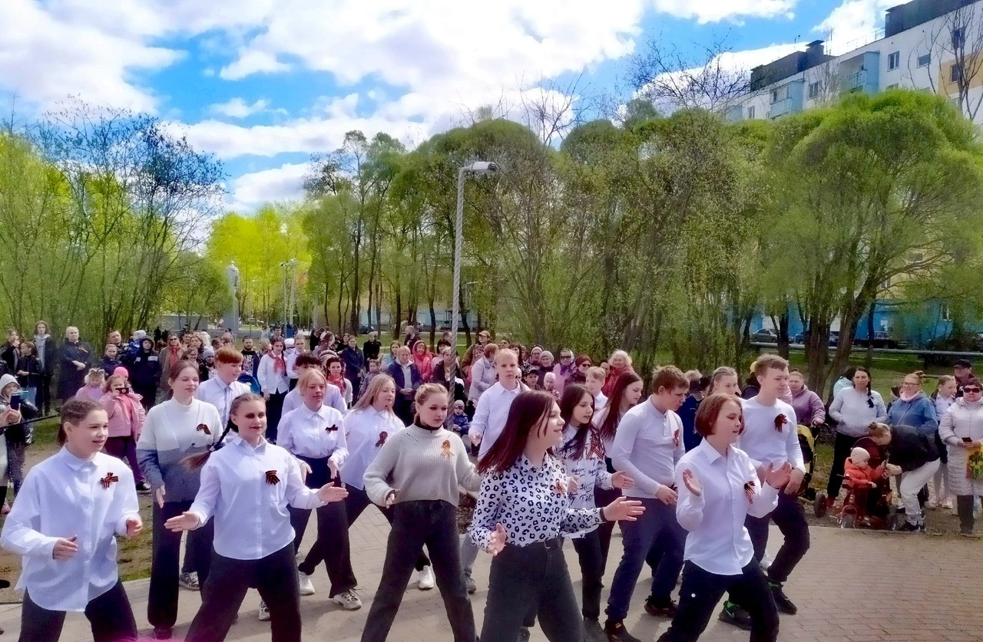
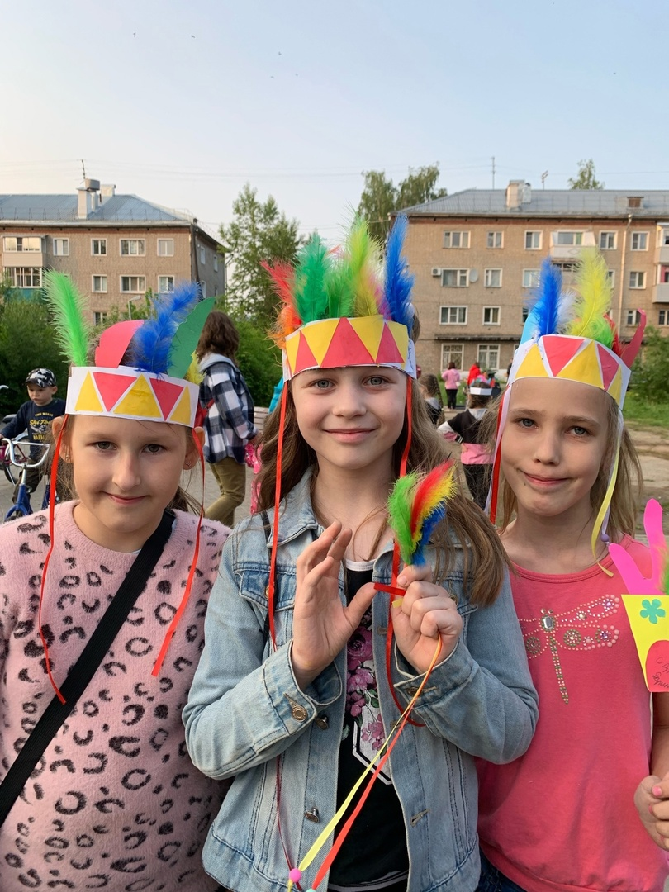
ЦЕНТР ПРИТЯЖЕНИЯ ЛЯНГАСОВО

Slide 21
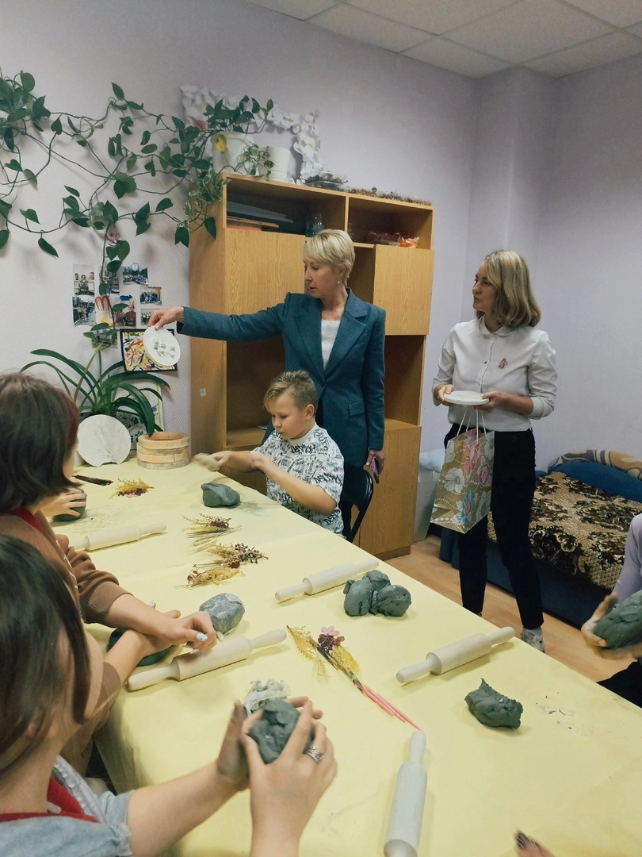
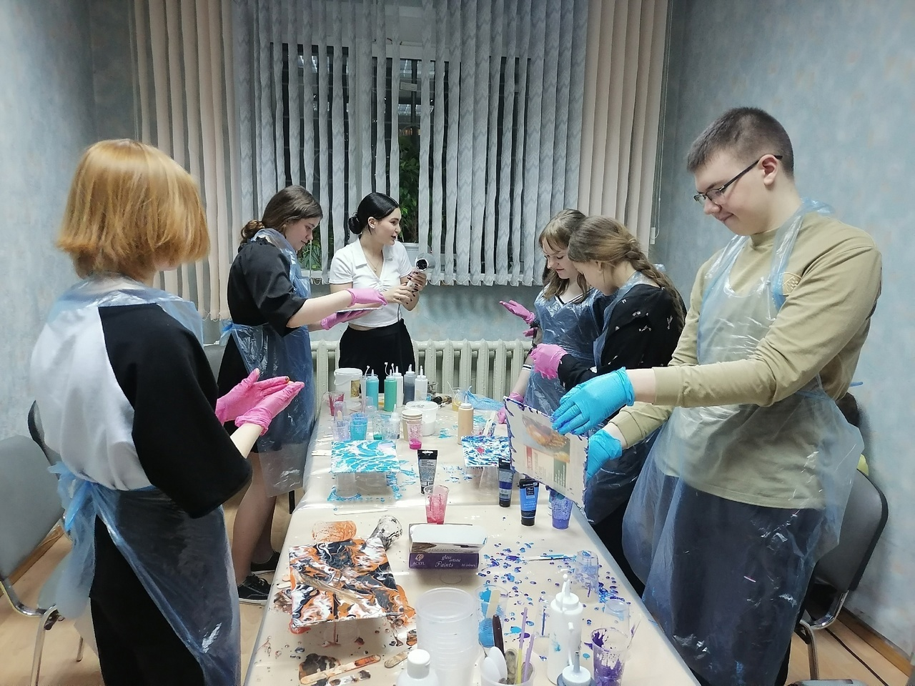
ВДОХНОВЛЯЙСЯ ВМЕСТЕ С КЛУБОМ «РИТМ»

Slide 22
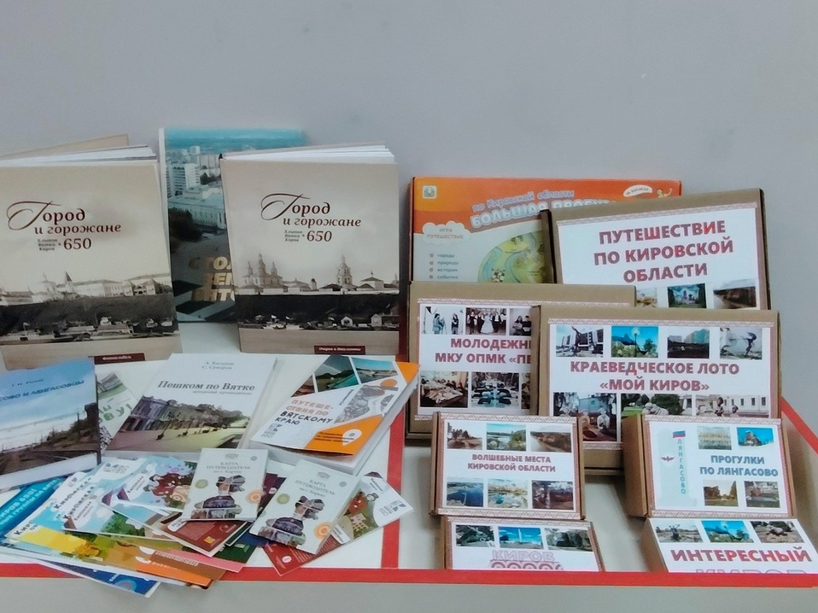
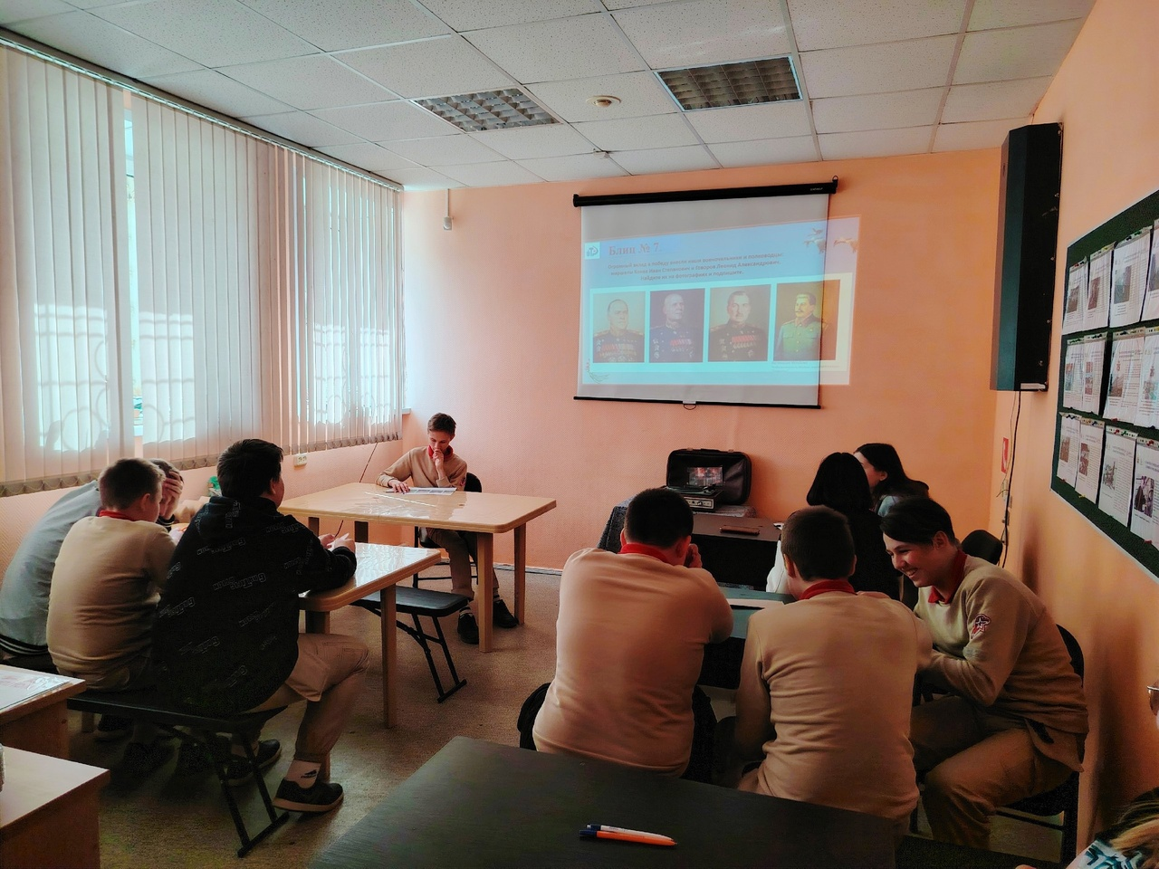
ТЕРРИТОРИЯ МОЛОДЕЖИ, КИРОВ, Я ЗНАЮ ТЕБЯ!

Slide 23
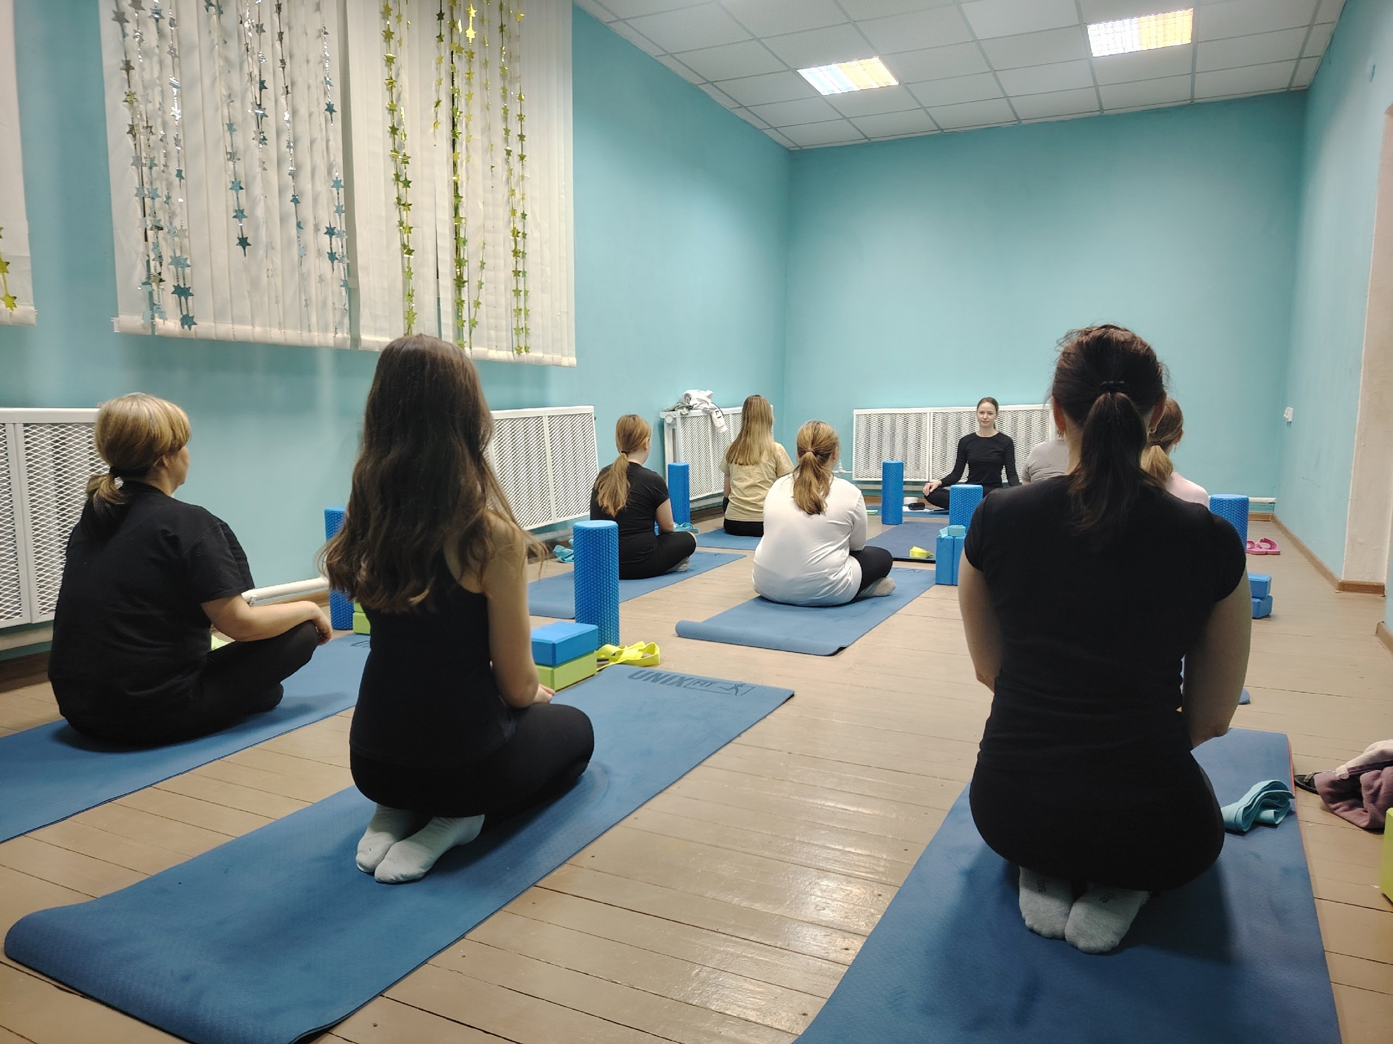
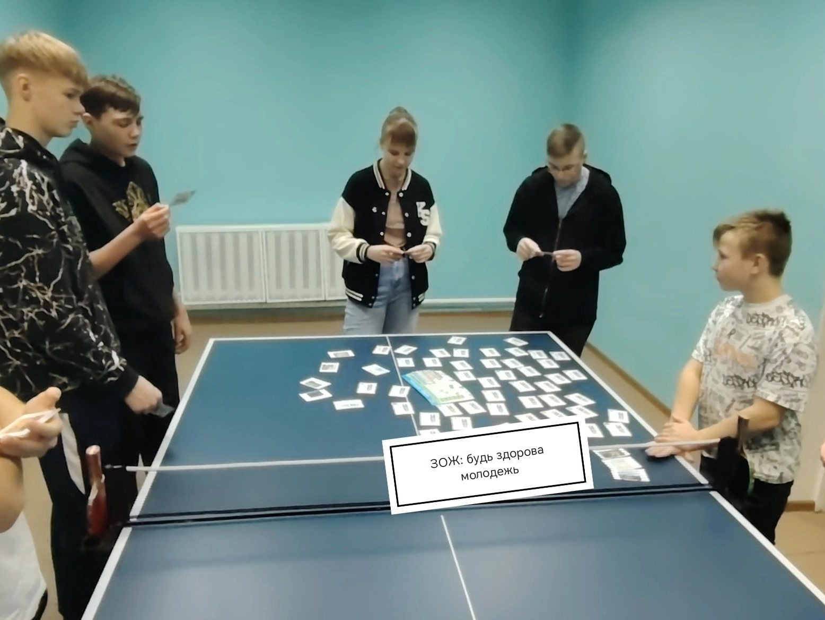
ЗОЖ: БУДЬ ЗДОРОВА МОЛОДЕЖЬ!

